Slide 1
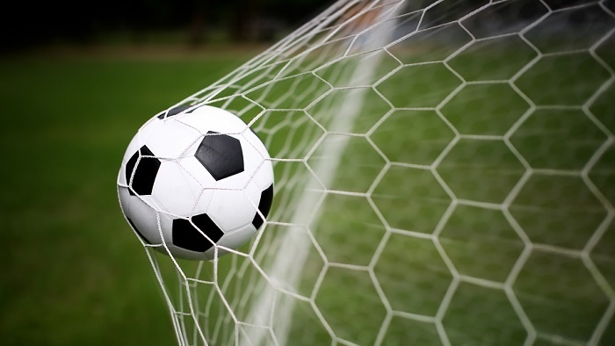
Futbal
Tobias Škarbek II.O

Slide 2
Obsah
O čom je futbal
O futbale
Historia futbal
Prečo je futbal tak obľúbený
Najlepší futbalisti za rok 2020

Slide 3
O čom je futbal
.
je kolektívny loptový šport
hrá sa na obdĺžnikovom ihrisku o predpísaných rozmeroch
futbalové družstvo má jedenásť členov
futbal sa hrá dvakrát po 45 min
vyhráva družstvo s viacerými gólmi na konci hry

Slide 4
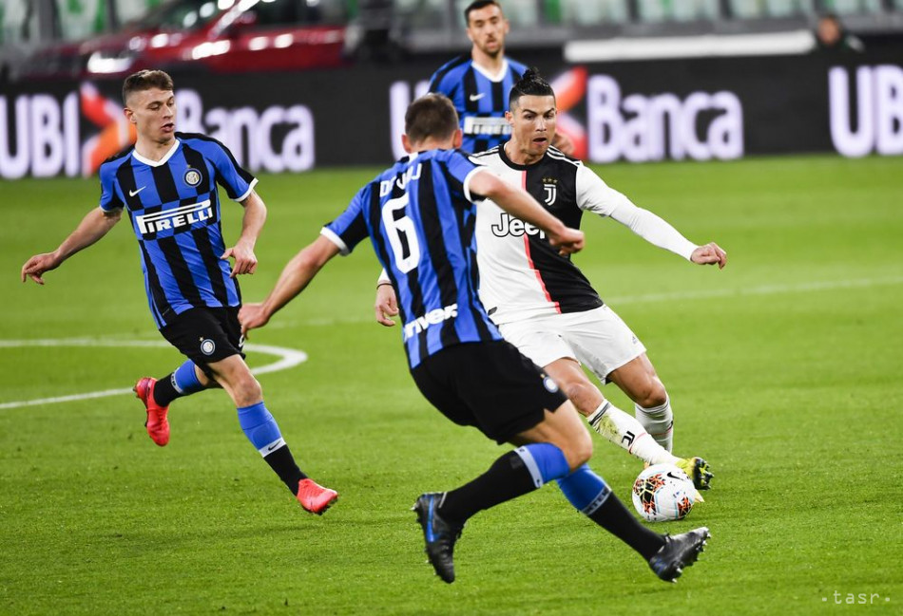
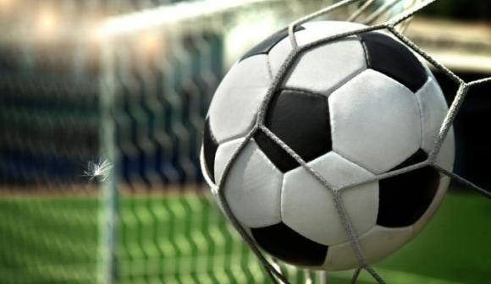
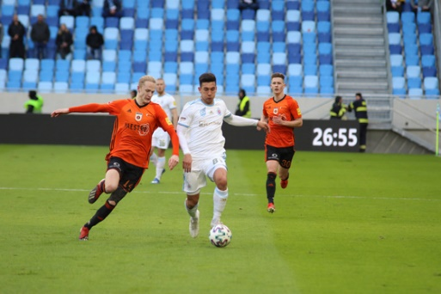

Slide 5
O futbale
slovo futbal pochádza z angličtiny, vzniklo spojením slov
foot (noha) a ball (lopta)
Slovenský názov je tiež kopaná
je najpopulárnejším loptovým športom na celom svete vôbec
podľa prieskumu medzinárodnej futbalovej federácie FIFA hrá futbal pravidelne najmenej 300 miliónov ľudí vo viac ako 220 krajinách sveta
dôvodom jeho popularity sú jednoduché pravidlá a minimálna náročnosť na vybavenie

Slide 6
História futbalu
Vznik dnešného futbalu sa pripisuje Anglicku v 16. storočí. Počiatky tejto hry súvisia so snahou vtedajších súkromných škôl, ktoré sa snažili nútiť svojich žiakov k športovaniu.
Futbalový boom priniesli 40. roky 19. storočia, kedy sa v Anglicku v rámci priemyselnej revolúcie prudko rozšírila železničná doprava, čo umožnilo aj rozšírenie samotného futbalu.

Slide 7
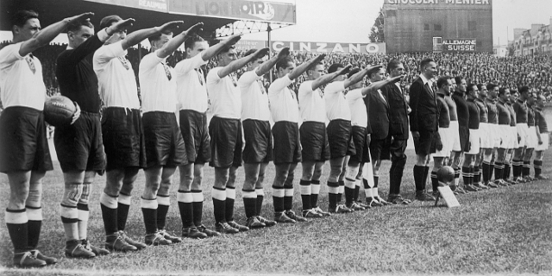
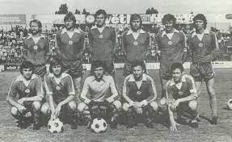
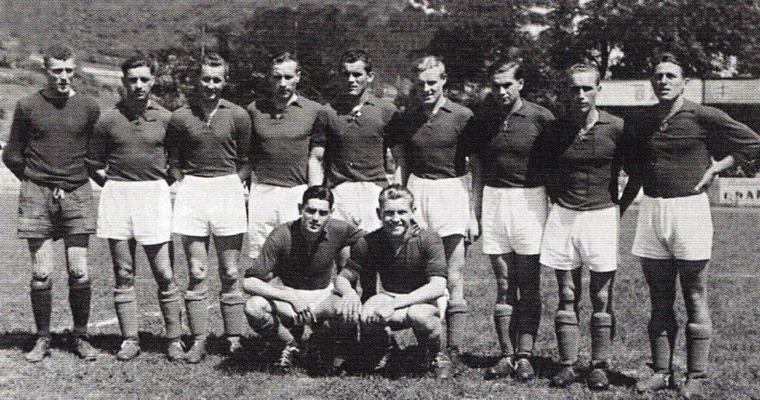

Slide 8
Prečo je futbal tak obľúbený?
Popularita futbalu spočíva zrejme vo fakte, že futbal má pomerne jednoduché pravidlá, a že je veľmi jednoduchý a málo nákladné začať futbal prevádzkovať, v podstate si stačí zaobstarať len loptu.
Futbal sa tak hrá vo všetkých kútoch po celej zemeguli, či už v chudobných či bohatých oblastiach. Na profesionálnej úrovni sa ním dá dobre uživiť, futbalisti patria k najlepšie plateným športovcom na svete, to vďaka obrovskej marketingovej atraktivite tohto športu.

Slide 9
Najlepší futbalisti za rok 2020
1. Robert Lewandowski (FC Bayern)
2. Lionel Messi (FC Barcelona)
3. Kevin De Bruyne (Manchester City FC)
4. Kylian Mbappé (PSG)
5. Cristiano Ronaldo (Juventus FC)
6. Neymar (PSG)
7. Virgil van Dijk (Liverpool FC)
8. Joshua Kimmich (FC Bayern)
9. Sadio Mané (Liverpool FC)
10. Karim Benzema (Real Madrid CF)

Slide 10

